Slide 1
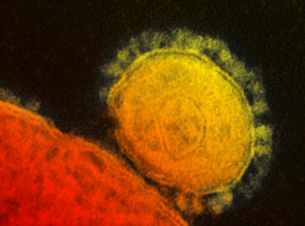
Pandémie COVID–19 (SARS-CoV-2)
Mesures barrières
Transmissibilité
Contagiosité
Robert COHEN
InfoVac-France
ACTIV
GPIP
CHI-Créteil
UPEC
MàJ 22 Juillet 2020

Slide 2
Ont contribué à la réalisation de ce diaporama
Yves Gillet
Amine Si Ali
Olivier Romain
Emmanuel Grimprel
Vincent Gajdos
Marie-Aliette Dommergues
François Vie Le Sage
Geneviève Monguillot
Avertissement : Il persiste encore de très nombreuses inconnues sur
ce virus
cette pandémie
les traitements

Slide 3
7 erreurs à propos du SARS-CoV-2
Il n’y a pas de transmission « air » du virus
Le masque est inutile en population générale
La PCR nasale n’est pas un examen sensible
Les tests de diagnostic rapide n’auront pas d’utilité
Une PCR + = risque élevé de contagion
Sérologie négative à distance des symptômes = pas de maladie COVID-19
Un vaccin efficace, bien toléré et en quantité suffisante va être disponible avant la fin 2020
22 Juillet 2020
3
3
3
3
3
3
3
3
3

Slide 4
PLAN Réflexions sur
L’évolution de la pandémie
Les mesures barrières
La transmissibilité, la contagiosité (R0) et l’épidémie
Diaporama COREBReacting : https://www.coreb.infectiologie.com/UserFiles/File/coreb-reacting-26062020.pdf

Slide 5
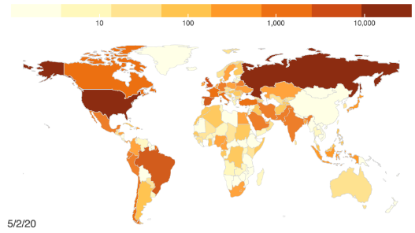
Evolution de la pandémie

Slide 6
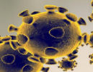
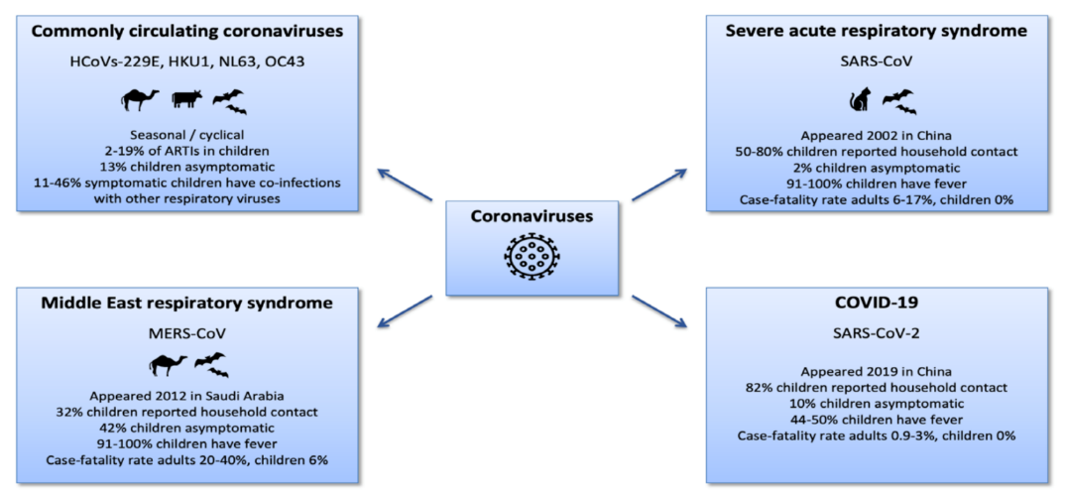
Les maladies à coronavirus
Zimmermann & Curtis Pediatr Infect Dis J 2020 https://journals.lww.com/pidj/FullText/2020/05000/Coronavirus_Infections_in_Children_Including.1.aspx

Slide 7
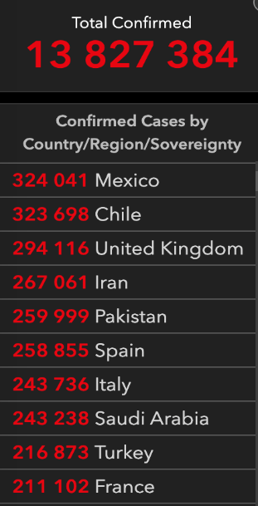
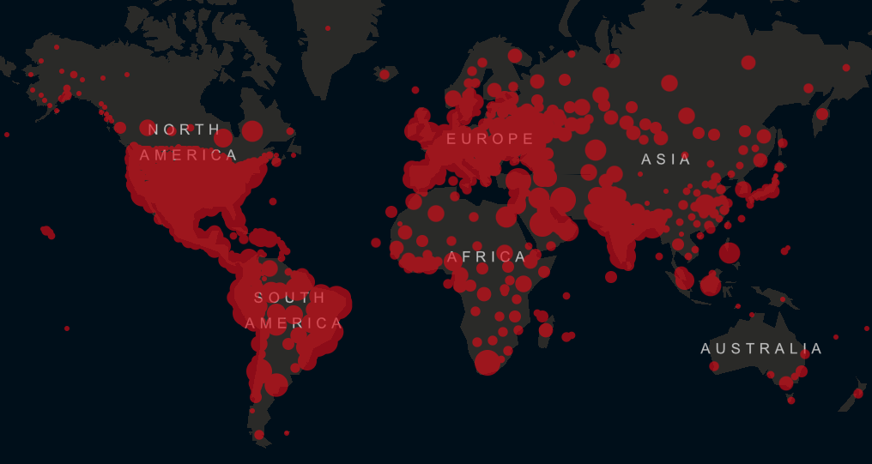
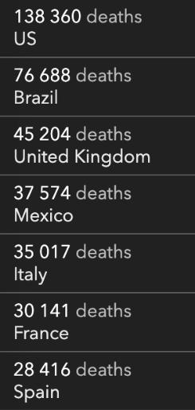
La pandémie COVID-19 dans le monde (17/07/2020)
Pour juger de l’intensité de l’épidémie, plus que le nombre de « diagnostics confirmés » qui dépend essentiellement de la capacité à faire des tests, il est préférable de s’intéresser au nombre de décès (influencé aussi par les capacités diagnostiques, le système de santé et par la transparence des régimes politiques)
Johns Hopkins university : https://coronavirus.jhu.edu/map.html

Slide 8
La pandémie COVID-19 dans le monde rapportée à la population (17/07/20)
Hémisphère NORD
Hémisphère SUD
PAYS | Nbre de décès par million
France | 462
Espagne | 608
Italie | 579
Allemagne | 109
Belgique | 845
USA | 426
Chine | 3
Angleterre | 664
Suisse | 227
PAYS | Nbre de décès par million
Australie | 5
Nouvelle Zélande | 4
Chili | 381
Argentine | 47
Brésil | 361
Afrique du sud | 79
La mortalité semblait nettement moins importante dans l’hémisphère Sud même dans des pays où le diagnostic biologique est disponible facilement.
Saisonnalité ? Densité du trafic aérien ?
Ces derniers jours la mortalité a beaucoup augmenté dans plusieurs pays d’Amérique du Sud dont le Brésil
22 Juillet 2020

Slide 9
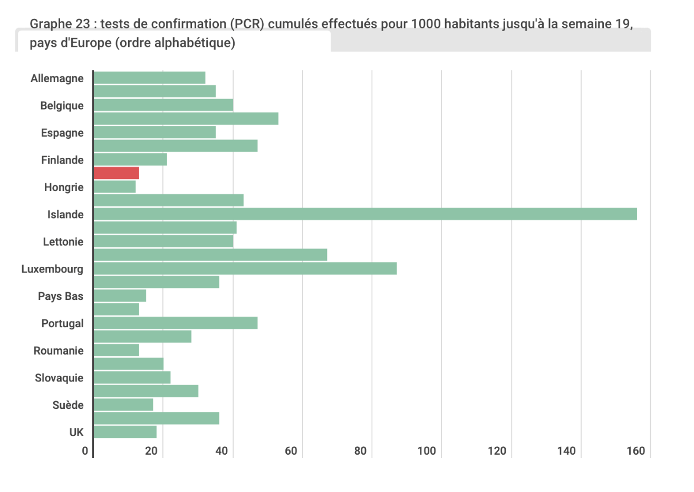
COVID-19 en France (Nb de test faits pour 1000 habitants)
Lors de la première période
de l’épidémie, la France
faisait partie des pays
européens ayant un Nb de
PCR réalisées par
1000 habitants
le plus faible.
2 conséquences
Nb de cas sous estimés
Mortalité relative
surestimée
France
22 Juillet 2020
9

Slide 10
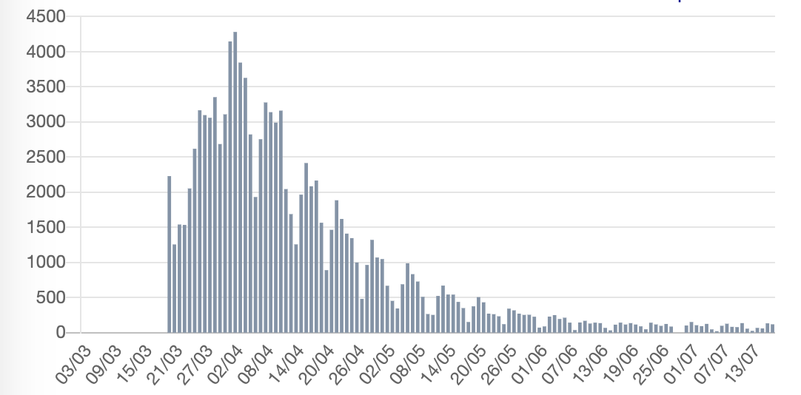
COVID-19 en France (Evolution du Nb de cas au 13 07 2020)
Nombre de nouveaux patients hospitalisés
22 Juillet 2020
https://www.gouvernement.fr/info-coronavirus/carte-et-donnees
10

Slide 11
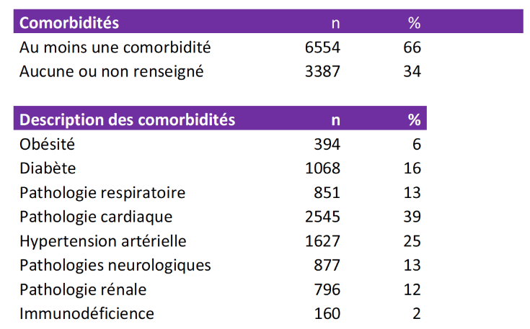
Covid-19 en France - Facteurs de risque « Adulte »
Décès avec mention COVID-19, du 1er mars au 11 mai 2029
Source: Santé Publique France, Inserm-CépiDC
11

Slide 12
Comprendre les mesures barrières
Aucune mesure appliquée isolément n’est suffisamment efficace
L’application de plusieurs mesures « associées » diminue considérablement le risque mais ne l’élimine pas
Jefferson T : https://doi.org/10.1101/2020.03.30.20047217.
Robert COHEN, Amine Si Ali, Yves Gillet

Slide 13
Ralentir l’évolution de l’épidémie Diminuer la contagiosité
Seules mesures possibles aujourd’hui : Gestes barrières et mesures de distanciation
En population générale :
Changement de paradigme : être capable d’expliquer (donc de comprendre) cette volte face
Jusqu’à début Mai
Masques inutiles et masques « alternatifs » potentiellement dangereux
=> Risque de se sentir faussement protégé et de négliger le reste
Port d’un masque chirurgical ou « alternatif » obligatoire dans tous les lieux publics « clos »
22 Juillet 2020
Mahasse BMJ 2020;369:m1422 doi: 10.1136/bmj.m1422

Slide 14
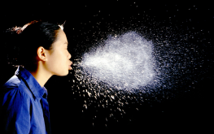
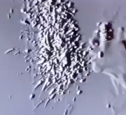
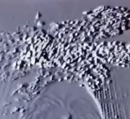
Mécanismes du transmission du SARS-CoV-2
Transmission prédominante pour les coronavirus : le mode « gouttelettes »
Par inhalation des grosses ou moyennes gouttelettes (large or medium droplet) émises lors de toux, éternuements et en parlant
Arrêtées au niveau des voies aériennes supérieures, lieu de réplication primaire des virus
Mais aussi bouche, œil…
Mains
Grosses gouttelettes
60 à 100 µm (moyennes : 10 à 50 µm)
Retombent sur sol ou surface à moins de 2 m
Persistent peu de temps dans l’atmosphère
Surfaces
Objets
14

Slide 15
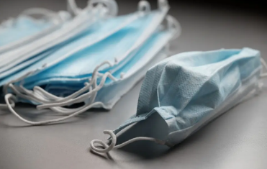
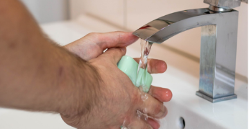
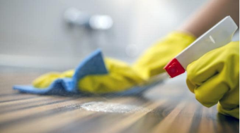
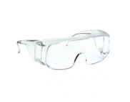
Se protéger des grosses et moyennes gouttelettes
Mesures correctives
Masque chirurgical
Hygiène des mains
Hygiène des surfaces
Lunettes
*
* Le port de blouse à usage unique, de gants et de charlotte sont des mesures complémentaires
15

Slide 16
On sait maintenant que :
La transmission commence avant les symptômes
Chez les sujets pré-symptomatiques (sans toux, sans éternuement) la quantité de virus peut être très élevée
Les sujets asymptomatiques peuvent être aussi contagieux
Le rôle de la transmission « air » est maintenant admis par tous, bien que son importance dans la dynamique de l’épidémie ne soit pas connue
16

Slide 17
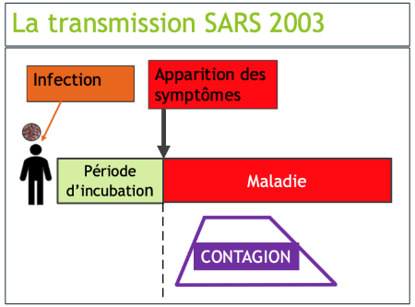
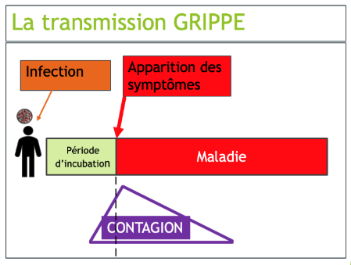
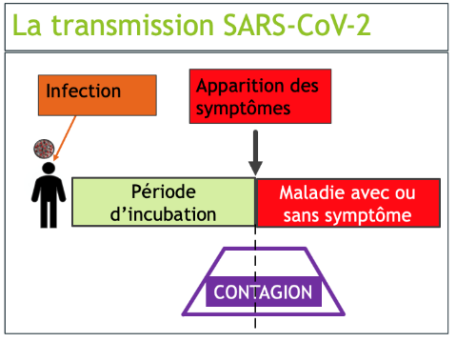
La contagiosité débutant
avant les symptômes est
un fait maintenant admis
par toutes les instances
Contagion
17

Slide 18
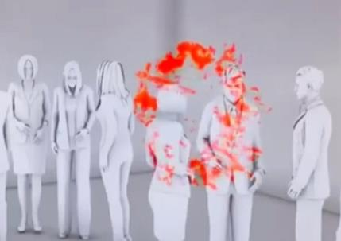
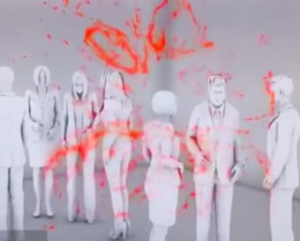
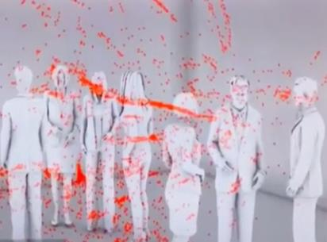
Mais la transmission « air » par microgouttelettes (droplet nuclei) est possible - Les petites gouttelettes sont inhalées directement dans les voies aériennes inférieures - Depuis quelques semaines on savait que de l’ARN viral y est détecté, - Depuis peu on sait que l’on peut y cultiver le SARS-CoV-2 (Santarpia https://www.medrxiv.org/content/10.1101/2020.07.13.20041632v2) - Le risque « air » est accentué dans des conditions particulières, en milieu fermé (aérolisation). -
Petites gouttelettes
1 à 10 µm
Contiennent de l’ARN virale
Restent plusieurs heures dans l’air et se diluent dans l’atmosphère
18

Slide 19
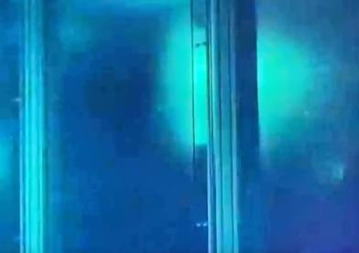
Petites gouttelettes: effet de l’aération (ouverture des fenêtres) En quelques minutes les µgouttelettes disparaissent
L’aération régulière des pièces permet de chasser les petites gouttelettes vers l’extérieur
19

Slide 20
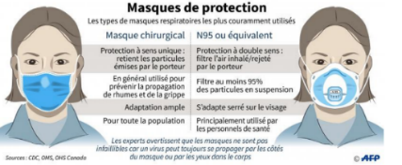
Se protéger de la transmission « air »
Mesures correctives
FFP2 théoriquement > Masque chirurgical
Une analyse Cochrane ne montre pas de ≠ significative
Jefferson T https://doi.org/10.1101/2020.03.30.20047217
Un avis des hygiénistes et infectiologues de l’APHP a été publié dans ce sens
https://www.infectiologie.com/UserFiles/File/spilf/recos/choix-des-masques-14-avril-2020.pdf
Enfin un avis très récent de la société d’hygiène hospitalière sur le port des masques vient d’être mis en ligne
https://www.sf2h.net/wp-content/uploads/2020/02/
Aération des pièces +++
Masque anti-projection (Alternatif ou Masque chirurgical) pour les patients essentiellement pour limiter l’émission des gouttelettes et aérosols potentiellement contaminants pour les autres
20

Slide 21
Port du masque en population générale (chirurgical ou alternatif)
> 95 % des clusters importants ont été secondaires à des contaminations en milieu fermé et non en extérieur
Ceci s’explique par le fait que
La distanciation est moins aisée
La contamination « air » s’observe très préférentiellement en milieu fermé
Le port d’un masque par chacun limite la quantité de particules émises en toussant, éternuant ou parlant
Le port du masque est recommandé en extérieur lorsque :
la distanciation n’est pas assurée
il y a beaucoup de personnes
le temps de contact est prolongé (>15’)
Depuis le 20 Juillet 2020, le port d’un masque est obligatoire en France dans les espaces publics clos
22 Juillet 2020
21

Slide 22
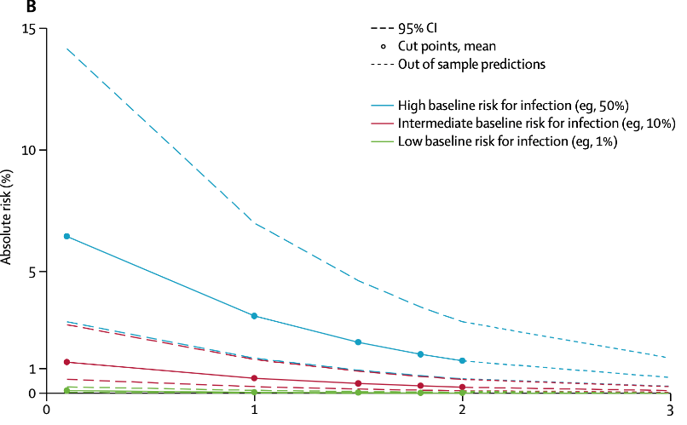
Physical distancing, face masks, and eye protection to prevent person-to-person transmission of SARS-CoV-2 a systematic review and meta-analysis Chu Lancet 2020; 395: 1973–87
DISTANCEMENT > 1 M AOR = 0·18, 95% CI 0·09 to 0·38
Efficacité ⇧ avec la distance
MASQUES AOR = 0·15, 95% CI 0·07 to 0·34
FFP2 > Chirurgical et alternatif
Soins > population générale
(meilleure utilisation chez les soignants ?)
PROTECTION OCULAIRE AOR = 0·22, 95% CI 0·12 to 0·39
L’efficacité varie en fonction de la circulation virale
→ Intérêt variable en fonction du risque
22 Juillet 2020

Slide 23
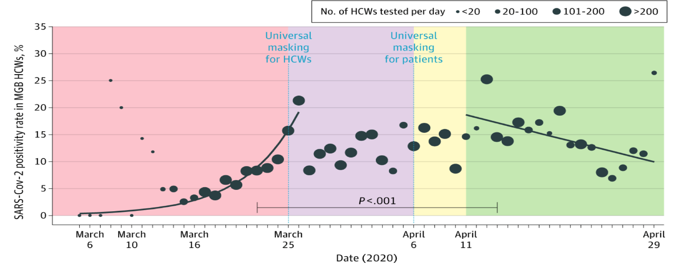
Association Between Universal Masking in a Health Care System and SARS-CoV-2 Positivity Among Health Care Workers
Effet du port du masque sur le risque de contamination des professionnels de santé
Le port du masque par les professionnels de santé et par la population diminue le risque
22 Juillet 2020
Wang X JAMA. Published online July 14, 2020. doi:10.1001/jama.2020.12897

Slide 24
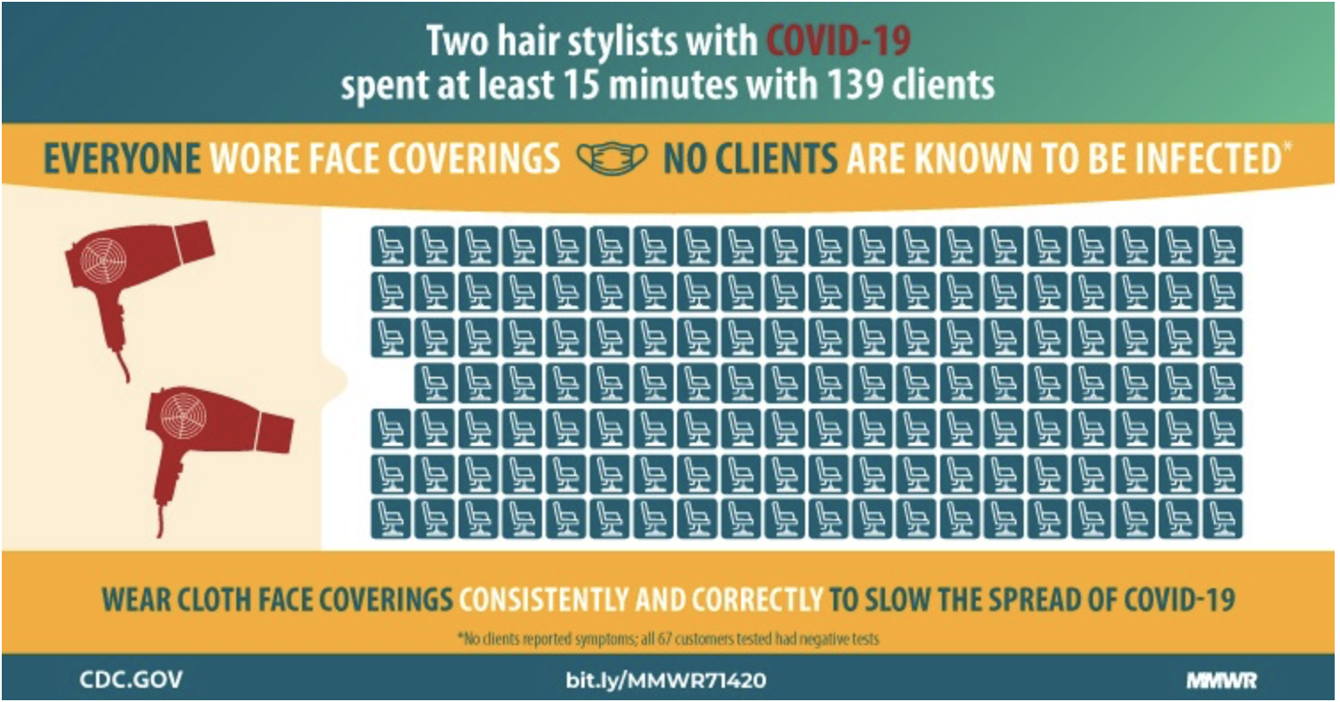
Port du masque en population générale Efficacité dans les salons de coiffure
Aucune contamination si les coiffeurs et les clients portent un masque
22 Juillet 2020
https://www.cdc.gov/mmwr/volumes/69/wr/mm6928e2.htm?s_cid=mm6928e2_e&deliveryName=USCDC_921-DM32906
24

Slide 25
Se protéger de la transmission par les mains
Les mains peuvent être contaminées directement à partir des sécrétions respiratoires, ou par contact avec des surfaces ou objets contaminés
Elles peuvent être donc impliquées dans la transmission des virus entre les individus, et sont responsables de la contamination à partir des objets ou des surfaces
Des virus présents sur des objets ou des surfaces ne peuvent être contaminants que s’ils ont été amenés sur les muqueuses (nez, bouche, œil) par les mains
En absence de nettoyage, les virus SARS-COV-2, peuvent persister sur les mains, les surfaces et objets pendant plusieurs heures.
25

Slide 26
Se protéger de la transmission par les mains
Persistance sur objets et surfaces
Meilleure à 4°C qu’à températures élevées
Plus longue sur surfaces lisses que rugueuses
Au moins 3 h sur papiers
Au moins 2 jours sur bois et tissus
Supérieure sur carton, plastique, aluminium, verre ou acier (poignées de porte, robinets)
La durée de persistance d’une activité potentiellement contaminante dépend du type de surface et des conditions environnementales
Les virus persistent mieux sur les gants que sur des mains lavées régulièrement
Chin A Lancet Microbe 2020 https://doi.org/10.1016/S2666-5247(20)30003-3
26

Slide 27
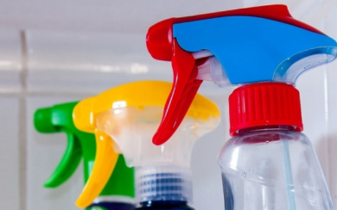
Se protéger de la transmission par les mains
Ces virus « enveloppés » sont par contre très sensibles
À l’hygiène des mains fréquente :
avec produits hydro-alcoolique
eau + savon (20’’)
Aux produits de désinfection pour surfaces et objets (résistent moins de 5 mn)
Sprays désinfectants virucides divers (NF)
Javel
Produits alcoolisés > 60°
27

Slide 28
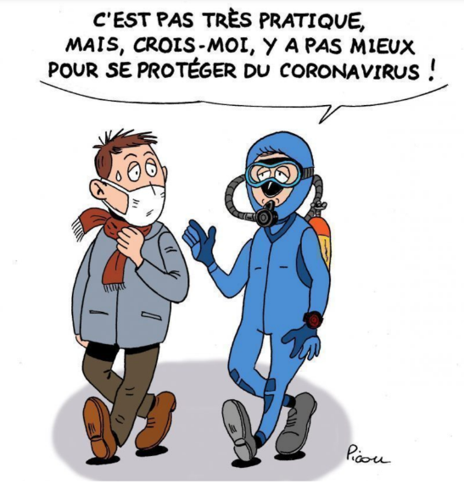
Mesures barrières
Le port du masque
Les mesures d’hygiène
Les mesures de distanciation
28

Slide 29
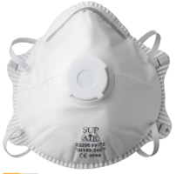
Trois types de masque disponibles
Masque FFP1 ou chirurgical
Objectif principal : éviter projections de gouttelettes
Protéger des grosses gouttelettes émises de face par autrui
Doit être porté systématiquement par les soignants
Masque FFP2 ou N95
Le plus étanche et le plus efficace en cas de contamination « air »
A privilégier en réanimation, dans toutes situations nécessitant gestes invasifs des voies respiratoires ou en risque d’aérolisation.
Masque « alternatifs » ou « maison »
Objectif principal: limiter les projections de gouttelettes dans l’atmosphère
Pouvoir de protection non garanti
29

Slide 30
Les masques chirurgicaux et alternatifs réduisent l’émission de gouttelettes et d’aérosols potentiellement contaminants
Ils diminuent le risque de transmission de SARS-CoV-2 par un effet altruiste
22 Juillet 2020
30

Slide 31
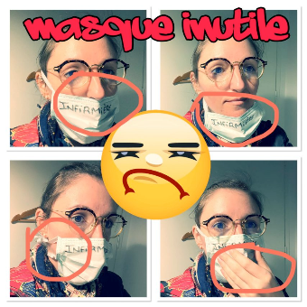
Règles strictes d’utilisation des masques pour efficacité maximale
Le positionner correctement en début d’utilisation et le maintenir en place
Ne pas le toucher : altère les capacités de filtration et peut souiller les mains
Le changer
Toutes les 4 heures pour le masque chirurgical
Toutes les 8 heures pour le FFP2
Dès qu’il est mouillé, abîmé ou souillé
Se désinfecter ou se laver les mains lors du retrait
Le jeter immédiatement après usage si masque « jetable »
31

Slide 32
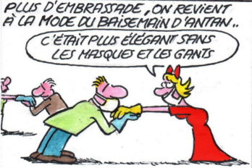
Les mesures d’hygiène
Se laver les mains très régulièrement à l’eau + savon (Au moins 20’’) ou soluté hydro-alcoolique (Mains = vecteurs importants de contamination)
Tousser ou éternuer dans son coude (limiter propagation gouttelettes)
Utiliser mouchoir à usage unique et le jeter immédiatement
Saluer sans serrer la main, éviter embrassades et contact physique
Désinfecter souvent surfaces et objets
Aérer régulièrement lieux clos (au moins 10 mn/heure) pour éliminer microgouttelettes restées en suspension dans l’air
32

Slide 33
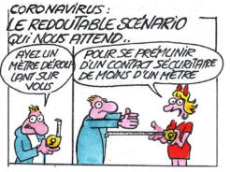
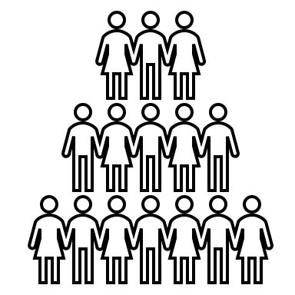
Les mesures de distanciation
Le SARS-CoV-2 ne circule pas seul, ce sont les individus qui le transportent et peuvent le transmettre sans même le savoir (porteurs asymptomatiques, pré-symptomatiques ou pauci-symptomatiques)
En population générale
Mais existent des patients hyper-contaminateurs
D’autres forcément moins contaminateurs
Mesures de distanciation : limiter le nombre de contacts
Se tenir au moins à 1 mètre les uns des autres
Réduire les déplacements
→ Confinement
33

Slide 34
Comment limiter les risques d’infection à coronavirus ?
Pour être « stable » une table a généralement besoin de 4 pieds
34

Slide 35
Comment limiter les risques d’infection à coronavirus ?
1er pied
2ème pied
3ème pied
4ème pied
DISTANCIATION
NOMBRE
TEMPS
MESURES D’HYGIENE
&
GESTES
BARRIÈRES
&
MASQUES
DE CONTACTS
DE CONTACT
DE CONTACT
LE RISQUE EST TOUJOURS BEAUCOUP PLUS IMPORTANT EN MILIEU FERMÉ QU’EN EXTERIEUR
22 Juillet 2020
35

Slide 36
Comment limiter les risques d’infection à coronavirus ?
Le premier pic épidémique est derrière nous en France et dans la quasi-totalité des pays d’Europe, mais
L’épidémie bat son plein dans l’hémisphère Sud
Dans l’hémisphère Nord, elle n’est pas contrôlée dans de nombreux pays : USA, Israël, Iran…
Même en Europe SARS-CoV-2 circule encore : Clusters, > 1 % des PCR +, laissant craindre
Une extension de l’épidémie si des mesures de prévention ne sont pas prises
Un automne et un hiver difficile
Dans plusieurs régions (même en Europe…) de nouvelles mesures de confinement ont été mise en place)
Plusieurs questions
Peut-on maintenir un niveau de prévention maximum sur des mois ?
Le niveau de prévention ne doit-il pas être adapté
A l’activité en cours
Au niveau de circulation du virus
Au risque individuel
Age
Comorbidité
MESURES D’HYGIENE
&
GESTES
BARRIÈRES
DE CONTACTS
DE CONTACT
22 Juillet 2020
36

Slide 37
Limiter les risques d’infection à coronavirus en ƒ° de
La circulation virale et du risque individuel de forme grave
MESURES D’HYGIENE
&
GESTES
BARRIÈRES
DE CONTACTS
DE CONTACT
22 Juillet 2020
37

Slide 38
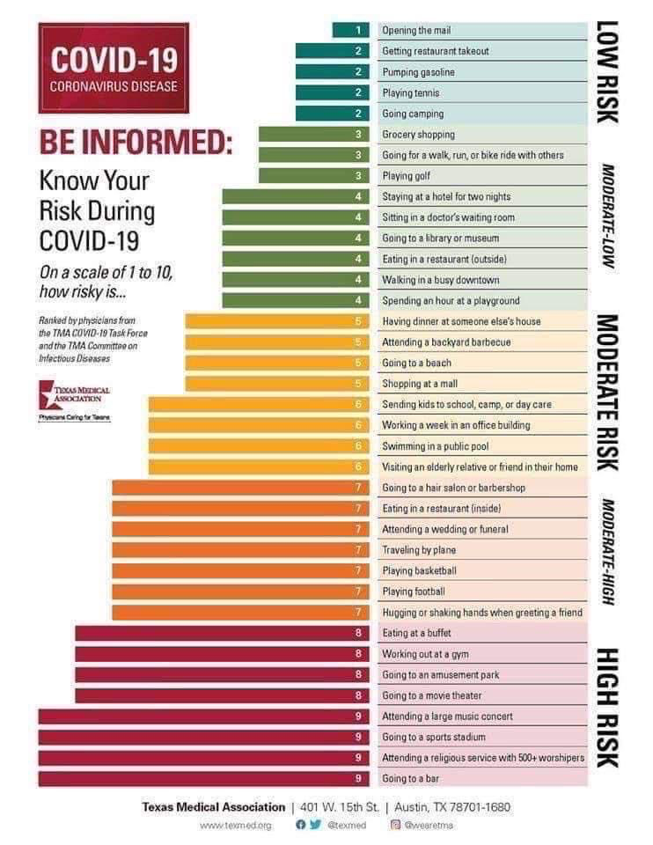
Limiter les risques d’infection à coronavirus en ƒ° de
La circulation virale et du risque individuel de forme grave
DE CONTACTS
DE CONTACT
22 Juillet 2020
38

Slide 39
En l’absence de vaccin
le scénario le plus probable
est la survenue d’épidémie
pendant la saison froide ƒ°
Du degré de saisonnalité du virus
De la durée de l’immunité
De l’immunité croisée
Des mesures d’hygiènes
DE CONTACTS
DE CONTACT
22 Juillet 2020
39

Slide 40
Comment limiter les risques d’infection à coronavirus ?
Le risque 0 n’existe pas
En l’absence de vaccin, il faudra que 60 à 70 % de la population soit immunisée par le virus ou l’immunité croisée pour contrôler la circulation virale
Adapter les mesures
Au risque de la situation
Aux facteurs de risque individuels
A la circulation virale
Pas de virus | Circulation virale faible | Circulation virale moyenne | Circulation virale forte | Circulation virale très forte
Le monde d’avant | Le monde de maintenant | Le monde de Sept-Octobre ? | Le monde de Décembre ? | Confinement Jamais ?
DE CONTACTS
DE CONTACT
22 Juillet 2020
40

Slide 41
Mesures proposées en fonction des situations
Personnel soignant en structure COVID-19
Protection maximale
Dans le service: port d’un masque chirurgical
Au contact des malades :
- port d’un masque FFP2
- lunettes
- sur-blouses
- gants…
Personnel soignant recevant tous types de patients
Port d’un masque chirurgical tout le temps de consultations
Hygiène rigoureuse des mains
Désinfection rigoureuse des surfaces et matériel
Aération régulière des lieux
En cas de gestes invasifs sur les voies respiratoires:
- gants
- lunettes
- sur-blouses
- éventuellement masque FFP2
Se changer après les consultations
41

Slide 42
Mesures proposées en fonction de situations
Patient se rendant en consultation
Quelque soit le motif de consultation, conseiller de porter un masque chirurgical ou alternatif, à la fois pour protéger les autres et se protéger
Particulier sortant pour « activité physique »
Lors de déplacements en extérieur, sans intention d’entrer dans un lieu où il peut y avoir du monde, le port du masque ne présente aucun intérêt.
Particulier sortant pour effectuer des achats ou pour aller travailler
Avant d’entrer dans un magasin ou dans un moyen de transport collectif : port d’un masque chirurgical ou alternatif (respecter les règles d’utilisation)
Le même masque, gardé en position, peut-être utilisé dans différentes boutiques ou moyens de transport, au cours d’un même déplacement
Désinfection ou lavage des mains rigoureux
Le port prolongé des gants est déconseillé car persistance longue des virus sur plastique
42

Slide 43
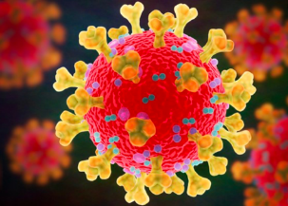
Comprendre la Transmissibilité, la Contagiosité, le R0
43

Slide 44
Facteurs pouvant favoriser ou inhiber la transmissibilité
la contagiosité ou la gravité des virus respiratoires
Immunité antérieure
Immunité acquise (naturellement ou par vaccination, directe ou croisée)
Immunité « innée » +/- « entrainée »
Facteurs individuels
(génétiques ou acquis)
- Récepteurs viraux
- Immunitaires (innés ou spécifiques)
Exposition
Colonisation
Maladie
Maladie
Grave
Décès
Inoculum
quantité d’agents pathogènes
Co-infections
(Virus, bactéries)
44
44

Slide 45
Comprendre le phénomène d’épidémie : élément de base le R0
R0 c’est le taux de « reproduction » des maladies infectieuses (nombre moyen de personnes qu’une personne contagieuse peut infecter)
Dans une population ni vaccinée ni immunisée
Permet de calculer
le temps de doublement d’une épidémie,
le pourcentage de la population qui devrait être immunisée pour empêcher l’épidémie de prospérer
Il peut varier d’une étude à l’autre en fonction de l’environnement (intérieur, extérieur…),
des conditions météorologiques, des patients, des mesures d’hygiène
R0 = probabilité de transmission x taux de contact x durée de contagiosité
Grifoni A : Targets of T cell responses to SARS-CoV-2 coronavirus in humans with COVID-19 disease and unexposed individuals. Cell 2020 :doi.org/10.1016/j.cell.2020.05.015
45
Netea. Nature in Immunology March 2020 / Bunyavanich. JAMA May2020

Slide 46
Comprendre le phénomène d’épidémie : élément de base le R0
R0 du SARS-CoV2, est de ≠ 2 à 3 (en l’absence de mesures de distanciation et d’hygiène)
Si R0= 2,5 et en l’absence d’un rôle
De l’immunité spécifique croisée Grifoni A Cell 2020 :doi.org/10.1016/j.cell.2020.05.015
De l’immunité innée « entrainée » Netea. Nature in Immunology March 2020
ou de résistance « spécifique » au virus liée par exemple
à une moindre expression des récepteurs sur les muqueuses Bunyavanich. JAMA May2020
→ 60 à 70 % de la population doit être immunisée pour stopper l’épidémie
Certains sujets peuvent être «hyper-contaminateurs »
Et d’autres faiblement contaminateurs
/
46

Slide 47
R0 estimé des maladies infectieuses les plus fréquentes
 | R0 | Pourcentage de population immunisée
Rougeole | 15 - 17 | 93 - 95
Coqueluche | 10 - 14 | 93 - 95
Varicelle | 10 - 12 | 90 - 92
Oreillons | 10 - 12 | 90 - 92
Rubéole | 7 - 8 | 87
Diphtérie | 5 - 6 | 83
Polio | 5 - 6 | 83
Variole | 4 - 7 | 75 - 97
Influenzae | 1-2 | 50 - 60
Hépatite b | 1,1 (bas risque) | 10
 | 4 (haut risque) | 75
 | 8 (très haut risque) | 90
SARS-CoV2 | 2 - 3 | 60 - 70

Slide 48
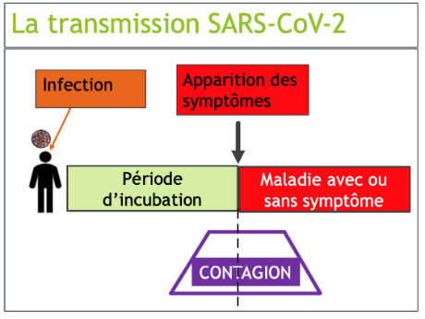
Comprendre le phénomène d’épidémie Autre paramètre: l’intervalle intergénérationnel
Intervalle inter-générationel
temps moyen entre le moment de la contamination d’un sujet et celle ou il devient contaminateur
Court pour la COVID-19 : 4 à 7 jours
Résultante
d’une durée d’incubation courte
d’une période de transmissibilité débute avant l’apparition des signes cliniques

Slide 49
L’effet troupeau

Slide 50
Epidémie– Population susceptible
1er cercle
2ème cercle

Slide 51
Epidémie - L’effet troupeau
1er cercle
2ème cercle

Slide 52
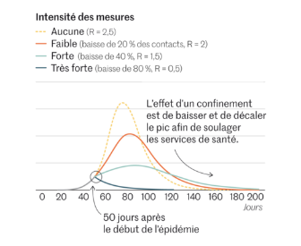
Objectifs des mesures barrières contre la COVID-19
Objectif des mesures barrières : réduire la contamination donc le R0
Abaisser le pic de la maladie
Théoriquement, ne modifie pas le nombre de patients, l’étale dans le temps
Permettre aux structures de santé de mieux faire face à l’épidémie
Permettre d’attendre une baisse naturelle du RO, si SARS-CoV2 se transmet moins facilement en période estivale
Permettre d’attendre vaccins et traitements efficaces
Le 1 Juin 2020, après de 2 mois de confinement de la population et 3 semaines de dé-confinement
l’estimation du % de la population ayant séro-converti est < 5 %, (10% dans la région parisienne) laissant craindre la possibilité de vagues épidémiques ultérieures de grande ampleur
le R0 est passé de 2,9 à < 0,6 ( 0,3 et l’épidémie régresse)

Slide 53
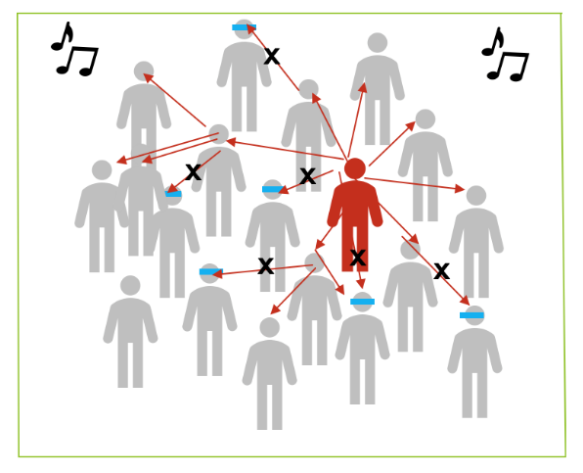
Pourquoi l’épidémie repart-elle ?
Plusieurs facteurs sont certainement en cause
Le relâchement généralisé des mesures barrières : conséquence de 2 mois de confinement, de l’arrivée de l’été, d’un besoin de retrouver « une vie normale », de l’impression que le virus n’était plus là, des départs en vacances…
Le relâchement des mesures « en poches »: même si les mesures barrières restent bien appliquées chez les personnes les plus à risque (âgées ou pathologies sous-jacentes), certains groupes ne les respectent plus (ni masque, ni distanciation), ou plus dans certaines situations (bars, concerts, regroupements…)
L’apparition d’une nouvelle souche de virus
22 Juillet 2020

Slide 54
A Mutation in SARS-CoV-2 Spike Protein Is Associated with Increased Infectivity. Korber B et al. Cell 2020 Jul 3
La diversité génétique des SARS-CoV-2 est relativement modeste (pour l’instant)
Des mutations au niveau de la protéine « spike » seraient inquiétantes car c’est elle qui permet l’attachement aux récepteurs (ACE2) et qui est une des cibles principales des Ac. neutralisants qu’ils soient suscités par la maladie ou les vaccins
Un variant au niveau de la protéine « spike » G614 a émergé et diffusé rapidement à travers le monde et est devenu prédominant (> à la souche originale D614)
Pour l’instant ce variant semble
Etre retrouvé en quantité plus importantes dans les PCR (moins de cycles pour la mettre en évidence)
Etre plus contagieux
Par contre pas d’éléments pour penser
1) que la souche soit plus virulente
2) qu’elle échappe au ac. neutralisants
22 Juillet 2020

